Slide 1
数学建模竞赛实战
算法篇：目标规划类算法
授课老师：查永春

Slide 2
代码下载地址
本次课程代码下载地址：https://github.com/yooongchun/MatlabCourse/tree/master/Lecture6

Slide 3
目录
01
线性规划
02
整数规划
03
非线性规划
04
二次规划
05
小结

Slide 4
01
线性规划

Slide 5
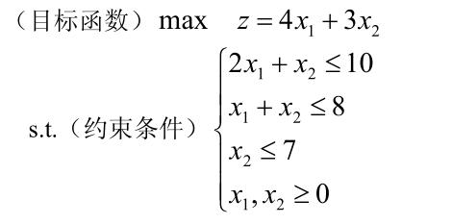
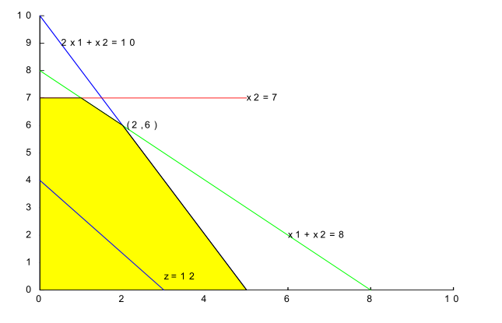
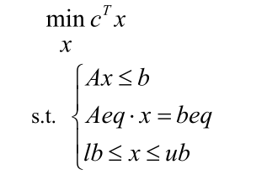
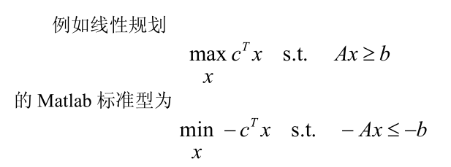
线性规划
线性规划（Linear Programming LP）问题是在一组线性约束条件的限制下，求一线性目标函数最大或最小的问题。
线性规划的Matlab标准形式

Slide 6
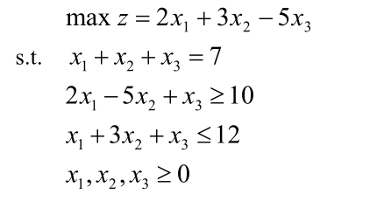
线性规划
Matlab求解线性规划命令：[x,fval]=linprog(c,A,b,Aeq,beq,LB,UB,X0,OPTIONS)
这里 fval 返回目标函数的值，LB 和 UB 分别是变量 x 的下界和上界，x0是x的初始值，OPTIONS 是控制参数。
例题（e01）求解以下线性规划问题

Slide 7
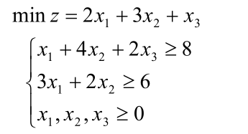
线性规划
动手试一试（p01）求解以下线性规划问题

Slide 8
02
整数规划

Slide 9
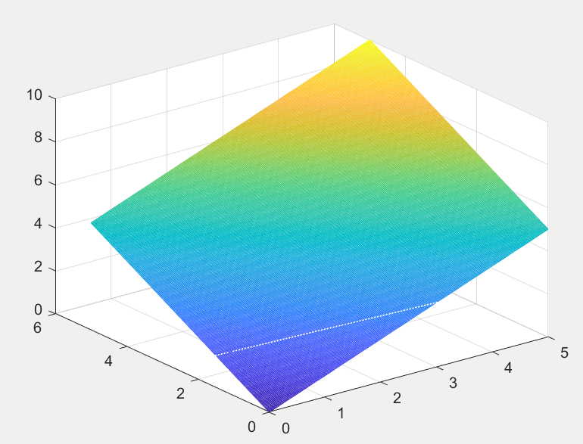
整数规划
定义：规划中的变量（部分或全部）限制为整数时，称为整数规划。若在线性规划模型中，变量限制为整数，则称为整数线性规划。
例子(e02)： min z=x+y x+2y=3,x>=0;y>=0

Slide 10
整数规划
求解方法
1.分支定界法—可求解纯整数或混合整数线性规划
2.割平面法—可求解纯整数或者混合整数线性规划
3.隐枚举法—求解“0-1”整数规划
4.蒙特卡洛法—可求解各种类型规划问题

Slide 11
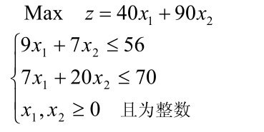
整数规划
分支定界法：对有约束条件的最优化问题（其可行解为有限数）的所有可行解空间恰当地进行系统搜索，这就是分枝与定界内容。通常，把全部可行解空间反复地分割为越来越小的子
集，称为分枝；并且对每个子集内的解集计算一个目标下界（对于最小值问题），这称为定界。在每次分枝后，凡是界限超出已知可行解集目标值的那些子集不再进一步分枝，这样，许多子集可不予考虑，这称剪枝。这就是分枝定界法的主要思路
例子（e03）求解以下整数规划问题

Slide 12
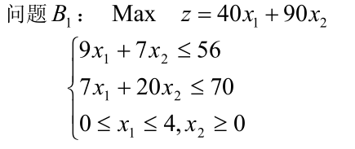
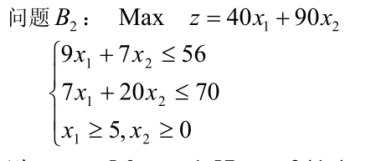
整数规划
分支定界法求解：
1. 先不考虑整数限制，即解相应的线性规划，得最优解为：
x1=4.8092,x2=1.8168,z=355.8779
上述解不符合整数条件。这时z是问题的最优目标函数值的上界。而x1=0,x2=0取到下界，因而实际解的范围为：0<=z<=356
2.分支。 取x1<=[4.8092]=4；x1>=[408092]+1=5
则问题进一步分解为：
此时B1的解为：x1=4,x2=2.1,z1=349；
B2的解为：x1=5;x2=1.57,z2=341.4。由此可知最优解范围为0<=z<=349

Slide 13
整数规划
分支定界法求解：
3.对B1再次分界求解得到
B11：x1=4，x2=2，z11=340
B12：x1=1.43，x2=3，z12=327.14
4.对B2进行分支求解得到
B21：x1=5.44，x2=1，z21=308
B22无可行解
将B21和B22剪枝，得到原问题的最优解：
x1=4，x2=2，z=340

Slide 14
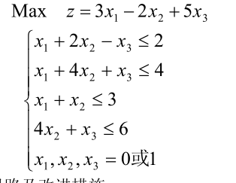
整数规划
隐枚举法：因为穷举法的解空间太大，往往无法实现穷举，因此常设计一些方法，只检查变量取值的组合的一部分，就能求到问题的最优解。这样的方法称为隐枚举法。
例子(e04)：求解以下0-1规划问题

Slide 15
整数规划
1.先试探性求一个可行解，易看出(x1,x2,x3)=(1,0,0)满足约束条件，故为一个可行解，且 z=3
2.因为是求极大值问题，故求最优解时，凡是目标值 3 < z 的解不必检验是否满足约束条件即可删除，因它肯定不是最优解，于是应增加一个约束条件（目标值下界)
3.改进过滤条件
4.由于对每个组合首先计算目标值以验证过滤条件，故应优先计算目标值 z 大的组合，这样可提前抬高过滤门槛，以减少计算量

Slide 16
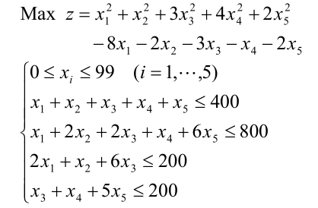
整数规划
蒙特卡洛法：由于使用枚举法的解空间太大，因此可以使用概率的方法随机选择部分解进行验证，这样当随机解足够多时便能大概率获得最优解，这便是蒙特卡洛法的思想。
例子(e05)：求解以下非线性规划的问题

Slide 17
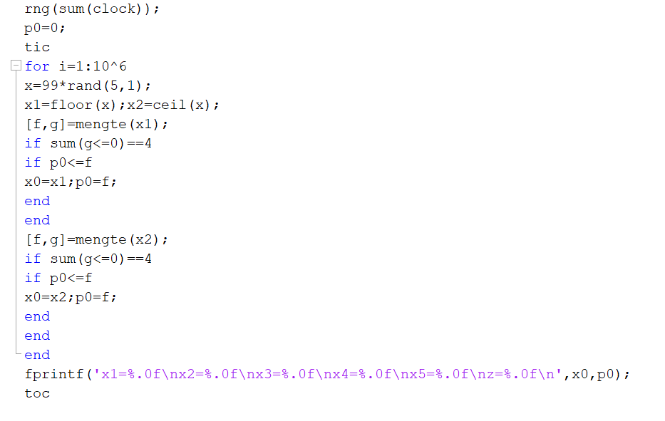

整数规划
分析：如果用枚举法计算，那么解空间数目为${100}^{5}$,计算量巨大，如果使用蒙特卡洛法随机计算${10}^{6}$ 个点，则可以使用概率论方法证明取到最优值的概率为：0.999954602。编写matlab程序求解

Slide 18
03
非线性规划

Slide 19
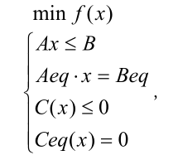
非线性规划
定义：如果目标函数或约束条件中包含非线性函数，就称这种规划问题为非线性规划问题。
Matlab中的非线性规划标准型：
其中f(x)是标量函数， A,B,Beq Aeq是相应维数的矩阵和向量，C(x)，Ceq(x)是非线性向量函数。
Matlab中求解命令是：X=FMINCON(FUN,X0,A,B,Aeq,Beq,LB,UB,NONLCON,OPTIONS)

Slide 20
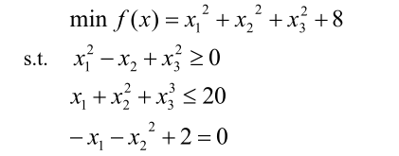

非线性规划
例子(e06)：求解以下非线性规划问题

Slide 21
04
二次规划

Slide 22
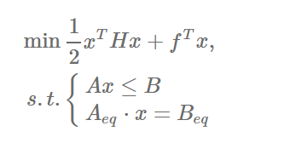
二次规划
定义：二次规划为非线性规划的一种，若某非线性规划的目标函数为自变量x的二次函数，约束条件又全是线性的，就称这种规划为二次规划。
Matlab中的二次规划标准形表示为：
这里H是实对称矩阵，f,b是列向量，A是相应维数的矩阵。

Slide 23
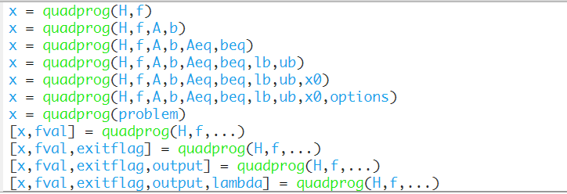
二次规划
Matlab求解：quadprog()
H,f 是把目标函数化成标准形式后得到的实对称矩阵和列向量。显然H应当是原函数的海森矩阵。 它的返回值是向量x，X0是x的初始值；A,B,Aeq,Beq定义了线性约束

Slide 24
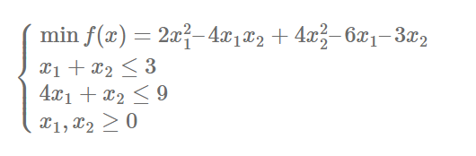
二次规划
例子（e07）求解以下二次规划问题

Slide 25
05
小结

Slide 26
小结
线性规划：定义、Matlab标准型，求解函数
整数规划（0-1规划）：定义、求解方法
（分支定界法、枚举法、蒙特卡洛法）
非线性规划：定义、Matlab标准型、求解函数
二次规划：定义、Matlab标准型、求解函数

Slide 27


感谢聆听 批评指导
GENERAL EDUCATION TEACHING COURSEWARE

